Slide 1
Elaborado por
SUP. SSOMA
FIORELLA GONZALES ESTRELLA

Slide 2
Difusión dada por
personal
propio ARMARO SAC
Regla Nº1
Conducción segura
Hacer clic en el video

Slide 3
REGLA Nº9
CAIDA DE OBJETOS

Slide 4
Primera ronda de
ritmo ago-go un éxito !!!
Nadie
Se
confundió ….
QUE BIENN!!!!

Slide 5
2da RONDA DE LA DINAMINA
Jajaja !!! Cayo en la dinámica ritmo ago-go , 10 reglas por tu seguridad

Slide 6
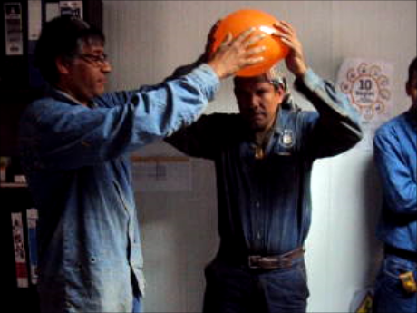
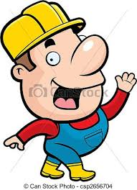
PERDIO EN L SEGUNDA RONDA !!!
…
SE REVIENTA EL GLOBO

Slide 7
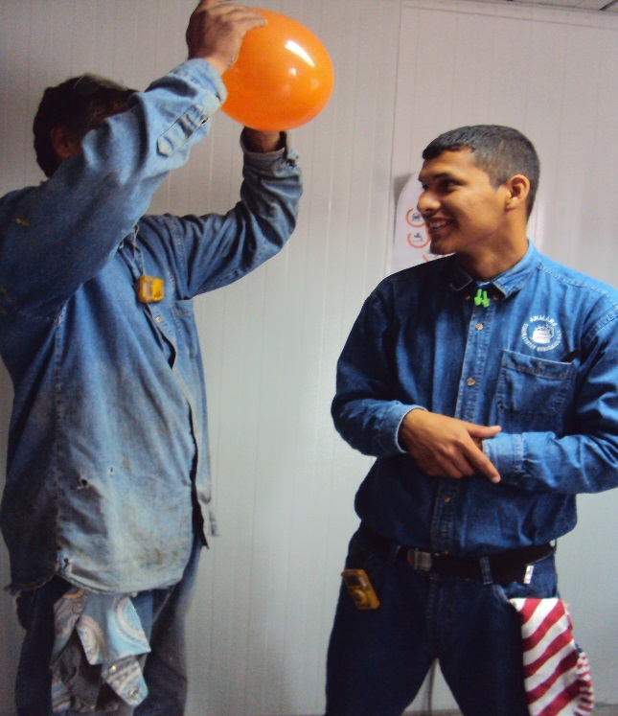
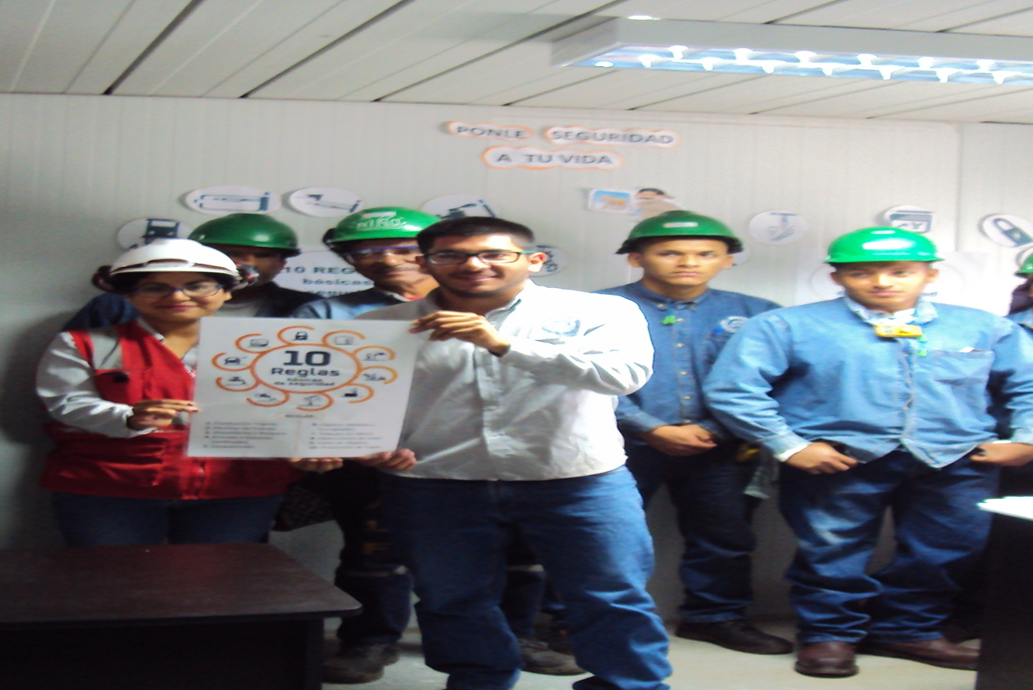
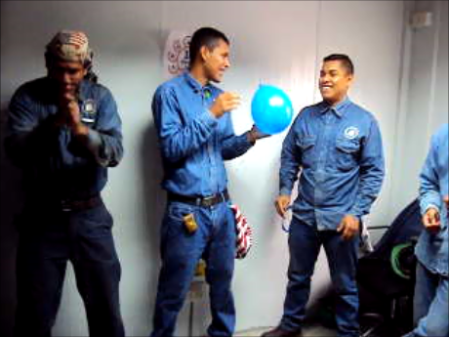

Slide 8
GRACIAS POR SU ATENCION
CONTRATISTA GENERALES ARMARO SAC

